Slide 1
Firebase
1TEL05 - Servicios y Aplicaciones para IoT
Clase 9.1
Prof. Stuardo Lucho

Slide 2
¿Qué es firebase?
Firebase es un Backend-as-a-Service (BaaS) ofrecido por Google, el cual brinda diferentes servicios a los usuarios como:
Databases (NoSQL)
Authentication
Hosting
Storage
Cloud messaging
Machine Learning
Test Lab
Dynamic Links
Entre muchos otros y cuenta con librerías para Android, iOS y web (frontend y backend).

Slide 3
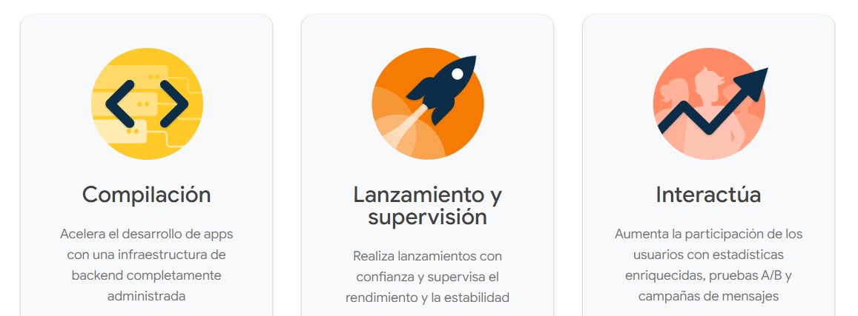
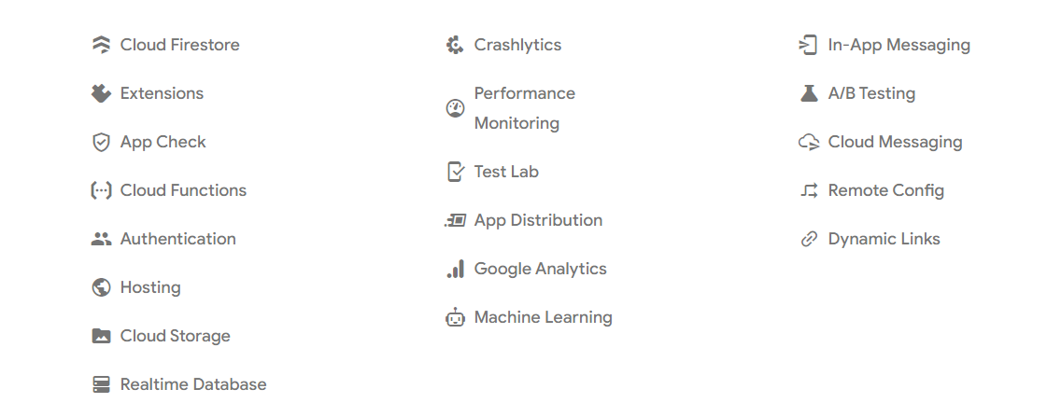
Servicios de Firebase

Slide 4
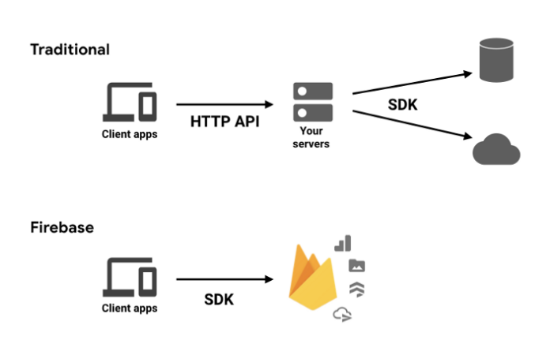
Firebase… BaaS?
Al ser Firebase un BaaS, se puede realizar una conexión directa del cliente al Backend cumpliendo con todos los criterios de seguridad y confiabilidad.

Slide 5
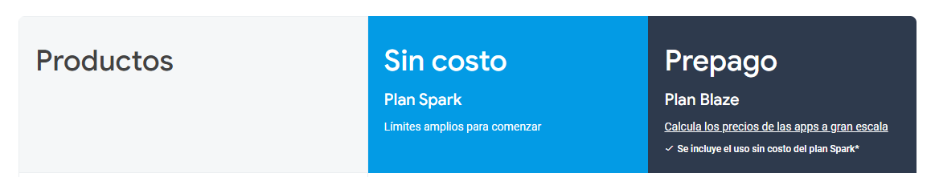
Costos
Firebase incluye una capa gratuita llamada “Plan Spark”, el cual ofrece diferentes servicios con cuotas limitadas: https://firebase.google.com/pricing?hl=es-419

Slide 6
¿Preguntas?

Slide 7
Muchas gracias

